Slide 1
Seigneurs et paysans
Découverte du monde - Histoire
⇨ La seigneurie

Slide 2
Nous commençons une nouvelle leçon d’histoire !
le moyen âge.
Cette leçon porte sur...

Slide 3
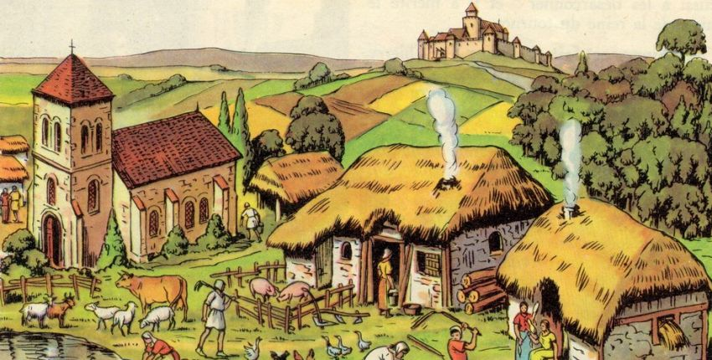
Dans cette leçon, nous allons voir comment vivaient les gens au moyen âge.

Slide 4
Au moyen âge, presque toutes les terres ont des propriétaires : ce sont les
seigneurs.
seigneuries.
Ces domaines sont donc appelés des

Slide 5
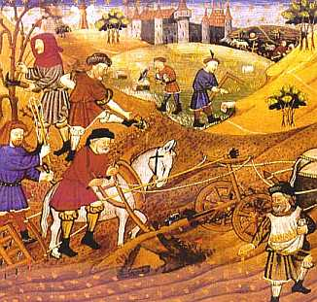
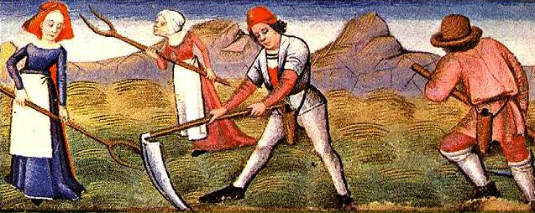
Le seigneur gagne de l’argent grâce aux produits cultivés sur son sol par les paysans.

Slide 6
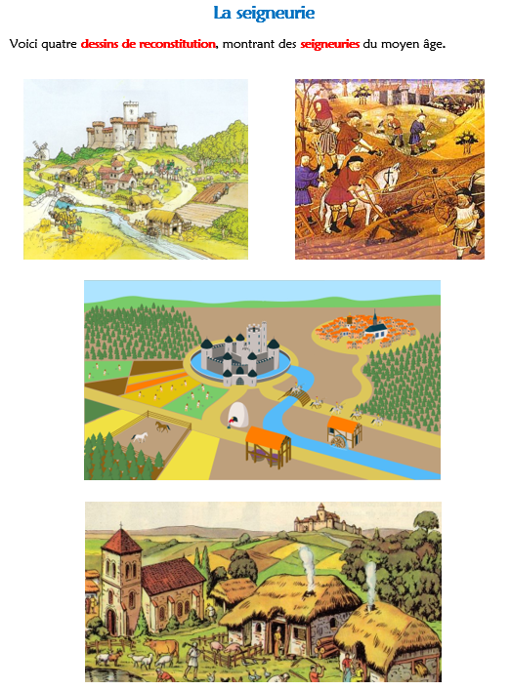
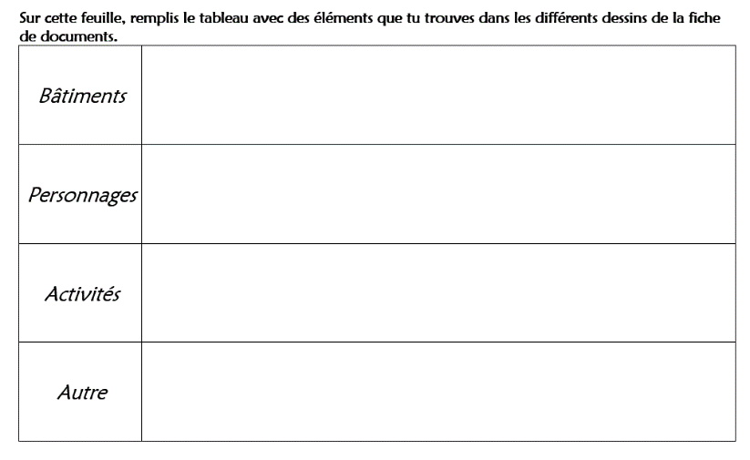
Aujourd’hui, nous allons voir quels sont les éléments qui composent une seigneurie.
Pour cela, vous allez observer des dessins de reconstitution,
qui vous permettront de remplir ce tableau.
Au travail !

Slide 7
Voyons ce que vous avez trouvé.
Bâtiments
Des petites maisons dans un village.
Un château.
Une église.
Un moulin.
Un four.
Personnages
Des paysans qui travaillent.
Des chevaliers.
Des seigneurs.

Slide 8
Voyons ce que vous avez trouvé.
Activités
Agriculture.
Élevage.
Boulangerie.
Autre
Forêt.

Slide 9
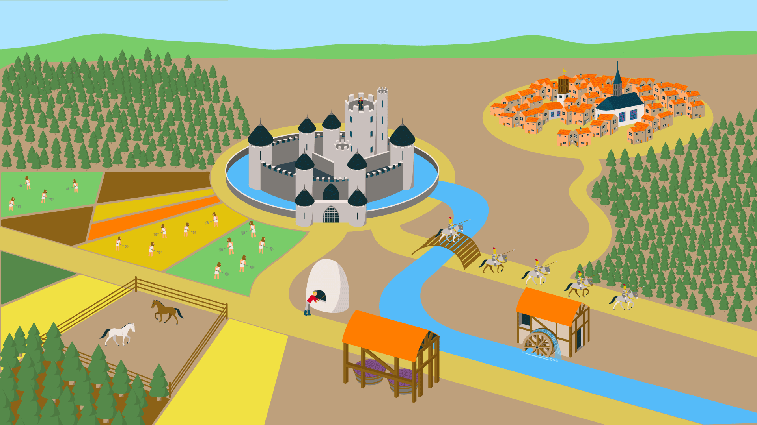
Voici les différents éléments qu’on trouve dans une seigneurie.
- Le château : où vit le seigneur et sa famille.
- Le village : où vivent les paysans.

Slide 10
Voici les différents éléments qu’on trouve dans une seigneurie.
- La réserve : domaine que le seigneur garde pour lui.

Slide 11
Voici les différents éléments qu’on trouve dans une seigneurie.
- Les tenures : terres que le seigneur loue aux paysans, en échange de corvées et d’impôts.

Slide 12
À présent, remplissons un document pour garder tout ça en mémoire.

Slide 13
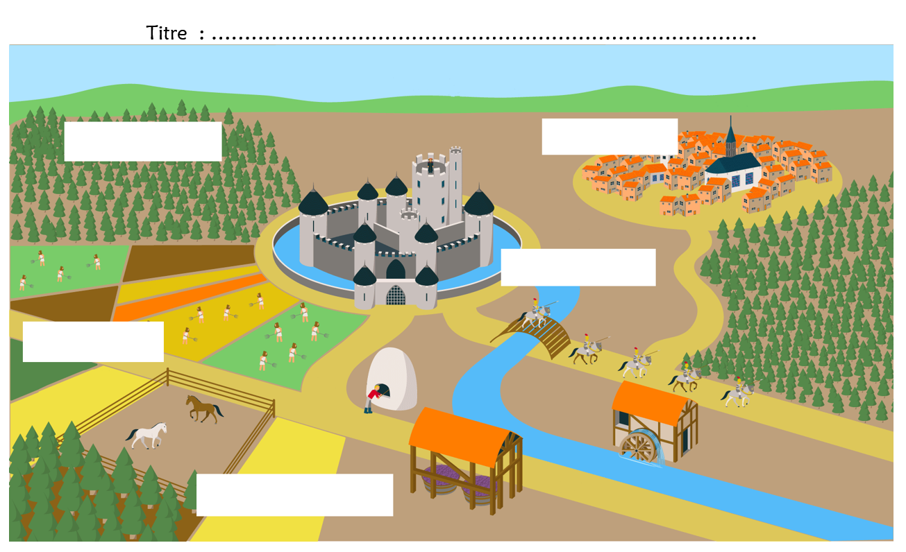
Une seigneurie au moyen âge
Une seigneurie au moyen âge

Slide 14
forêt
Une seigneurie au moyen âge
forêt

Slide 15
village
Une seigneurie au moyen âge
forêt
village

Slide 16
château
Une seigneurie au moyen âge
forêt
village
château

Slide 17
réserve
Une seigneurie au moyen âge
forêt
village
château
réserve

Slide 18
tenures
Une seigneurie au moyen âge
forêt
village
château
réserve
tenures

Slide 19
En résumé...
Au moyen âge, presque toutes les terres sont détenues par des seigneurs.
Chaque seigneur dirige une seigneurie. Il gagne de l’argent grâce aux produits cultivés sur son sol par les paysans.
Une seigneurie est composée de plusieurs parties : le château (où vit le seigneur et sa famille), le village (où vivent les paysans), la réserve (domaine que le seigneur garde pour lui), les tenures (terres que le seigneur loue aux paysans en échange de corvées et d’impôts).

Slide 20
La prochaine fois, nous verrons comment vivaient les seigneurs.

Slide 21
Notre séance portait sur la période du
moyen âge.
Entourons ce que nous avons évoqué.

